Slide 1

R·二年级数学下册
一
有余数的除法
练一练
状元成才路

Slide 2
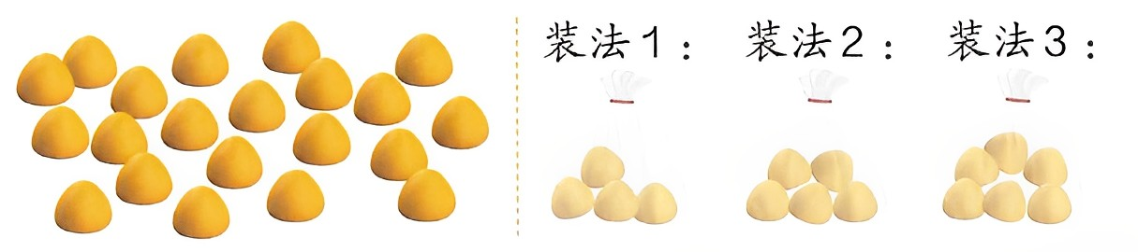
巩固练习
1
把21个窝头装袋，选一种装法圈一圈，填一填。
【课本12页 练一练 第1题】
我选装法( )。按这种装法，这些窝头可以装( )袋，还剩( )个。
1
5
1
4
5
1
21÷ = （袋）…… （个）

Slide 3
我选装法( )。按这种装法，这些窝头可以装( )袋，还剩( )个。
2
4
1
21÷ = （袋）…… （个）
5
4
1

Slide 4
我选装法( )。按这种装法，这些窝头可以装( )袋，还剩( )个。
3
3
3
21÷ = （袋）…… （个）
6
3
3

Slide 5
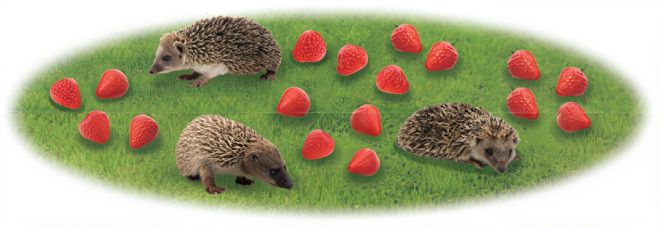
2
17个草莓，平均分给3只小刺猬。每只小刺猬分到( )个，还剩( )个。
5
2
【课本12页 练一练 第2题】
17÷3= （个）…… （个）
5
2

Slide 6
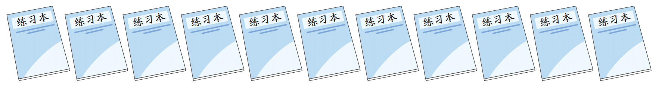
3
按要求分一分，填一填。
【课本13页 练一练 第3题】
（1）平均分给4人。
4
2
本
3
本
11÷ = （ ）…… （ ）

Slide 7
3
按要求分一分，填一填。
【课本13页 练一练 第3题】
（2）每人分4本。
4
2
人
3
本
11÷ = （ ）…… （ ）

Slide 8
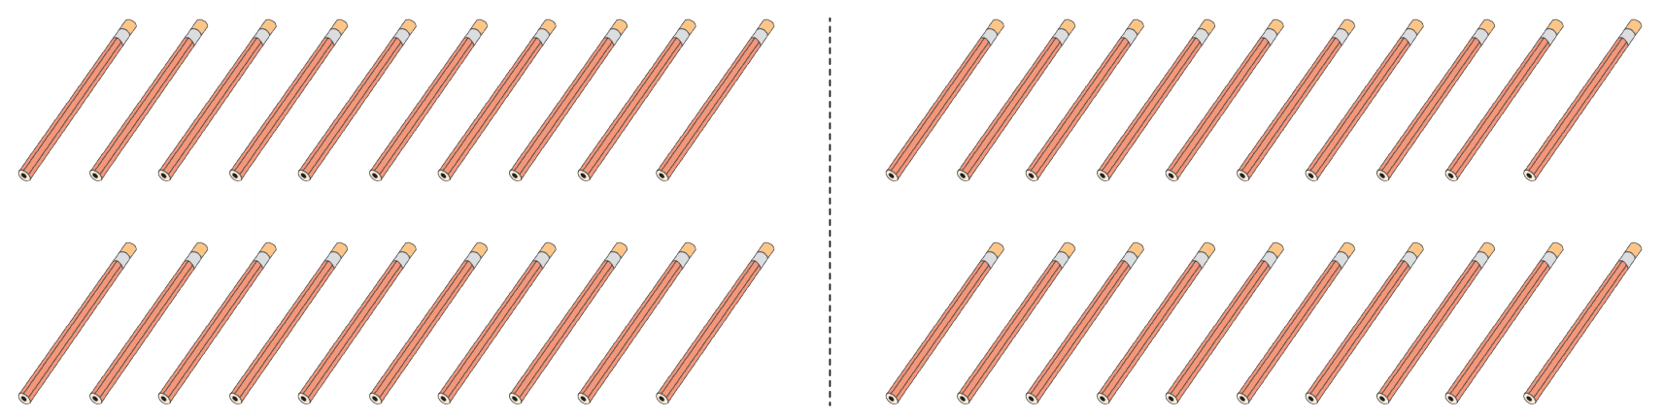
4
把20支铅笔平均分，怎样分没有剩余？怎样分有剩余？画一画（各画一种）。
【课本13页 练一练 第4题】
答案不唯一。

Slide 9
5
在下面的算式中，余数最大是几？
【课本13页 练一练 第5题】
7
÷8= ……

